Slide 1

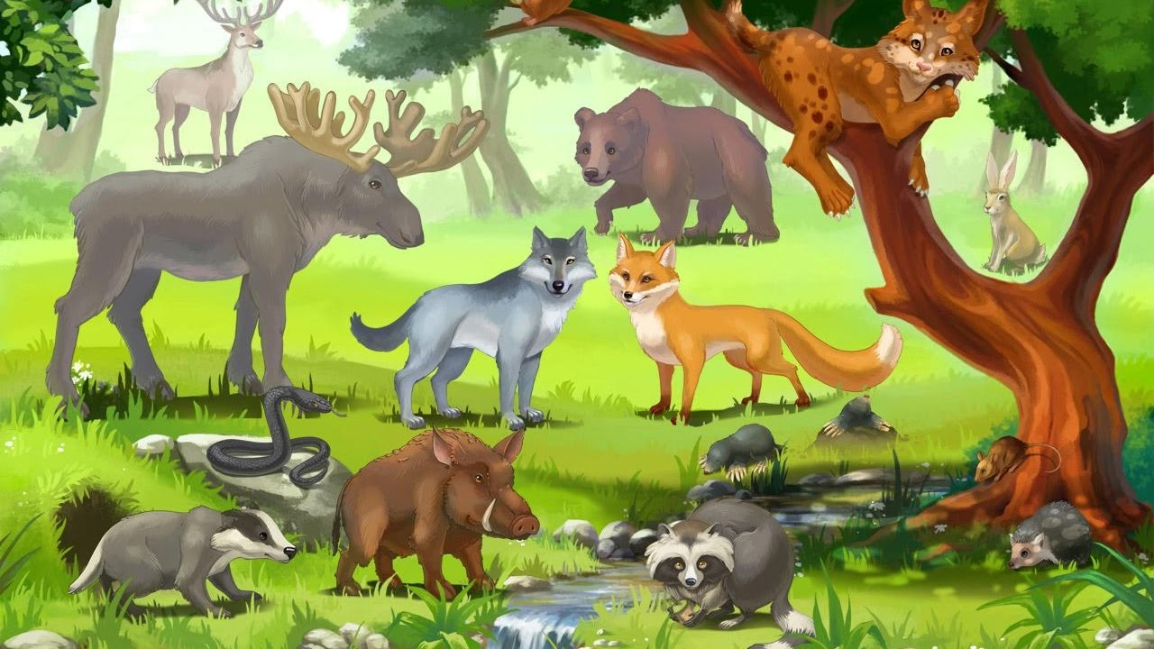
О ком мы сегодня будем продолжать говорить?

Slide 2

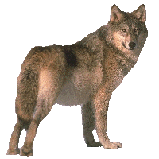
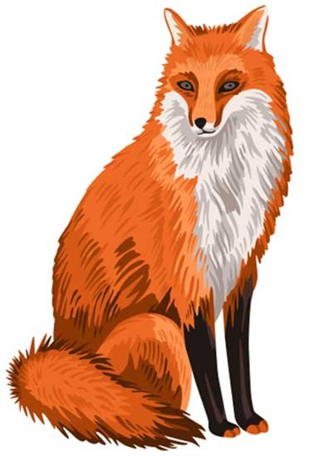

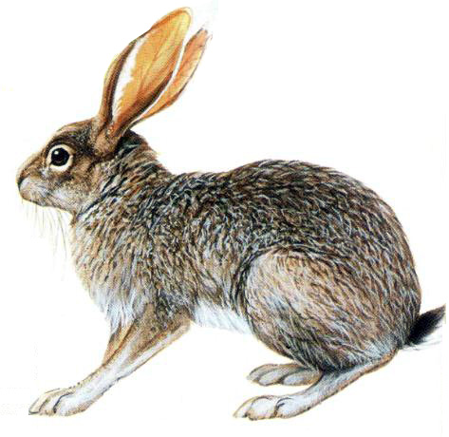
Скажи ласково

Slide 3
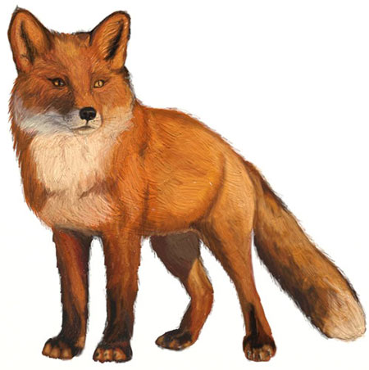

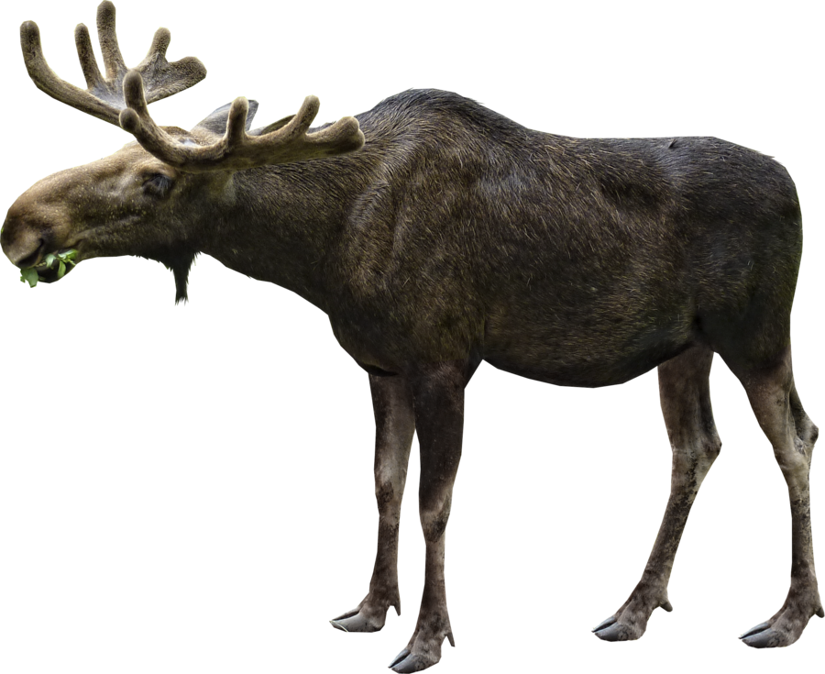
Какой? Какая?

Slide 4

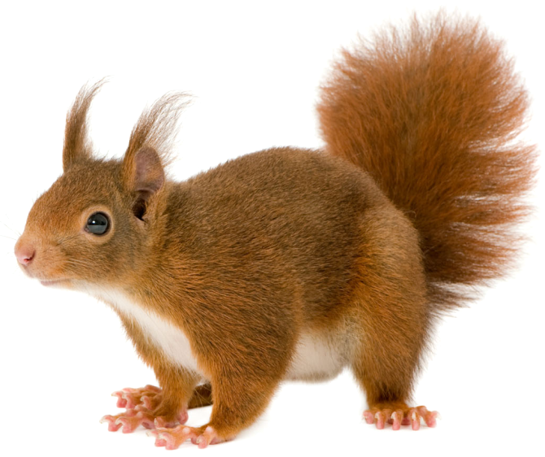
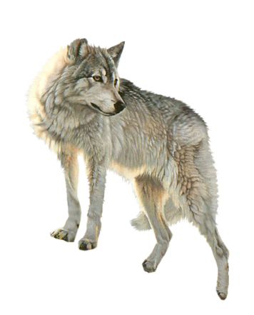
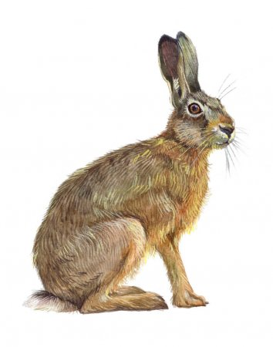
Кого нет?

Slide 5

Кто лишний?

Slide 6
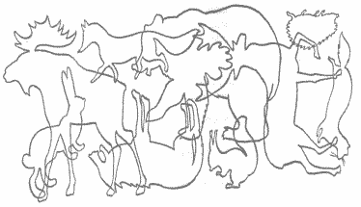
Кто спрятался?

Slide 7
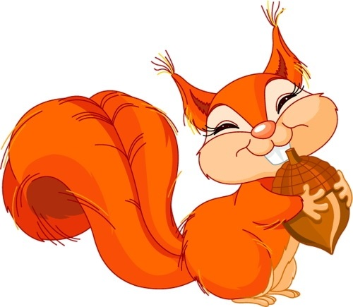
«Сидит белка на тележке»
Сидит белка на тележке,
Продаёт она орешки.
Лисичке – сестричке,
Воробью, синичке,
Мишке толстопятому,
Заиньке усатому.
Кому в платок,
Кому в зобок, кому в лапочку.

Slide 8

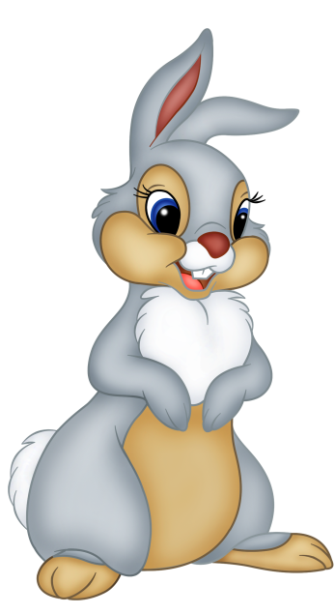

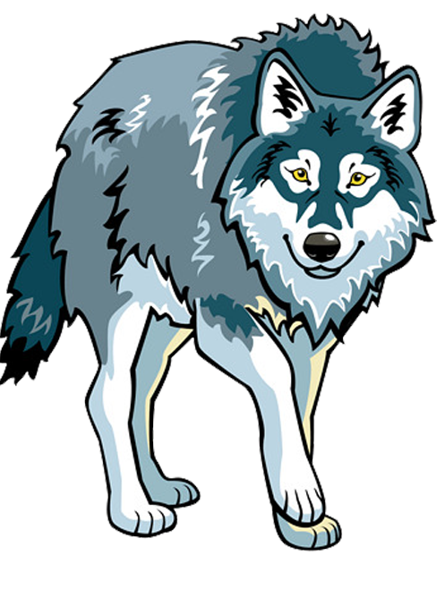
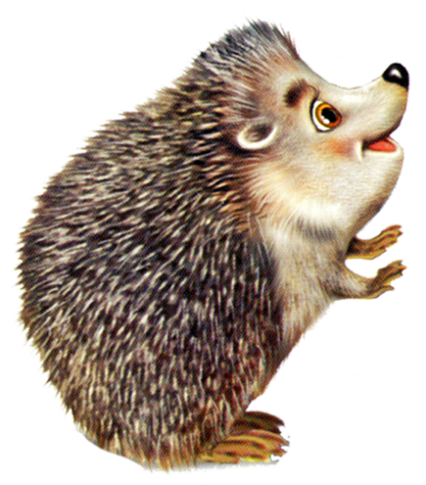
Кто с кем рядом?
1
2
3
4
5

Slide 9
Расставь по росту

Slide 10
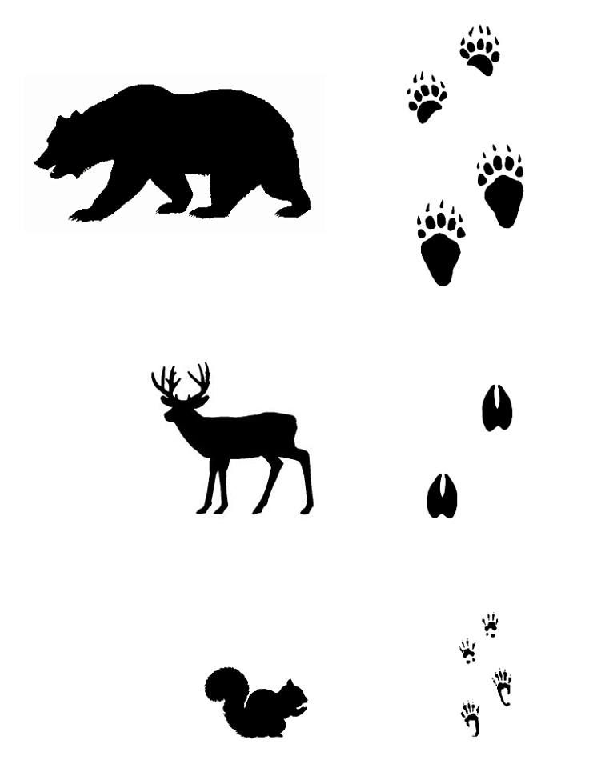
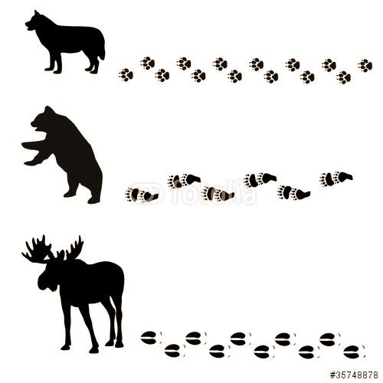
Чьи следы?

Slide 11
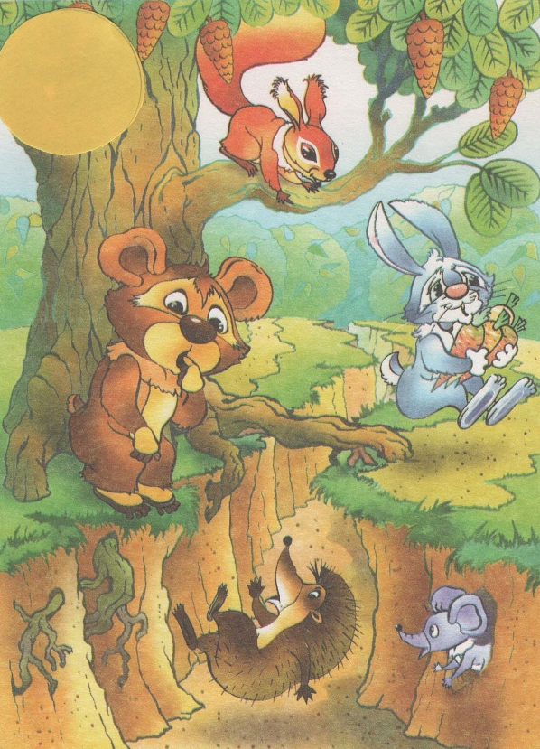



Составь рассказ по серии картинок

